Slide 1
Smart Use of Annotation Processing - APT
@gdigugli
@dbaeli
Notes:
----- Notes de la réunion (12/02/13 16:43) -----
- équipe IT de 16 ingénieurs
- 4 nouveaux postes ouverts de junior à expérimenté : dont 1 en QE
- site avec activité en forte croissance depuis septembre (cf passages TV)
- une petite structure donc encore dynamique, avec un actionnaire très profitable derrière grâce à CTM, leader aux UK
- équipe IT de 16 ingénieurs
- 4 nouveaux postes ouverts depuis quelques jours (ils ont la primeur de l'information) dont 1 en QE : les profils tech cherchés vont de junior à expérimenté (le fit culturel et les compétences/le potentiel sont de critères plus importants que le nombre exact d'années d'expérience)
- un mix de web et de backoffice, avec un saupoudrage de système et d'exploitation pour ceux que ça intéresse
- des vrais challenges techniques et de processus de développement (parlez avec votre coeur ;-)
- la possibilité de venir travailler avec vous (et un directeur IT génial (non je déconne))
- mais ça se mérite : pas de compromis sur la qualité des recrutements

Slide 2
Speakers
@dbaeli - Dimitri BAELI
@gdigugli - Gilles Di Guglielmo
Java developer since 1999
R&D Team Mentor at
Coder, DevOps, Agile Coach
From idea to production
eXo Platform
VP Quality
Java developer since 1999
Software architect at
ILOG - IBM
2D graphic toolkit
Rule engine
Prima-Solutions
Services platform for J2EE
Domain models code generators
Notes:
----- Notes de la réunion (12/02/13 16:43) -----
- équipe IT de 16 ingénieurs
- 4 nouveaux postes ouverts de junior à expérimenté : dont 1 en QE
- site avec activité en forte croissance depuis septembre (cf passages TV)
- une petite structure donc encore dynamique, avec un actionnaire très profitable derrière grâce à CTM, leader aux UK
- équipe IT de 16 ingénieurs
- 4 nouveaux postes ouverts depuis quelques jours (ils ont la primeur de l'information) dont 1 en QE : les profils tech cherchés vont de junior à expérimenté (le fit culturel et les compétences/le potentiel sont de critères plus importants que le nombre exact d'années d'expérience)
- un mix de web et de backoffice, avec un saupoudrage de système et d'exploitation pour ceux que ça intéresse
- des vrais challenges techniques et de processus de développement (parlez avec votre coeur ;-)
- la possibilité de venir travailler avec vous (et un directeur IT génial (non je déconne))
- mais ça se mérite : pas de compromis sur la qualité des recrutements

Slide 3
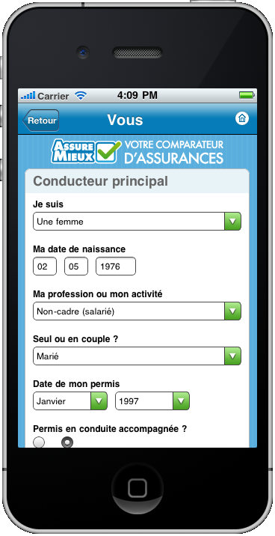
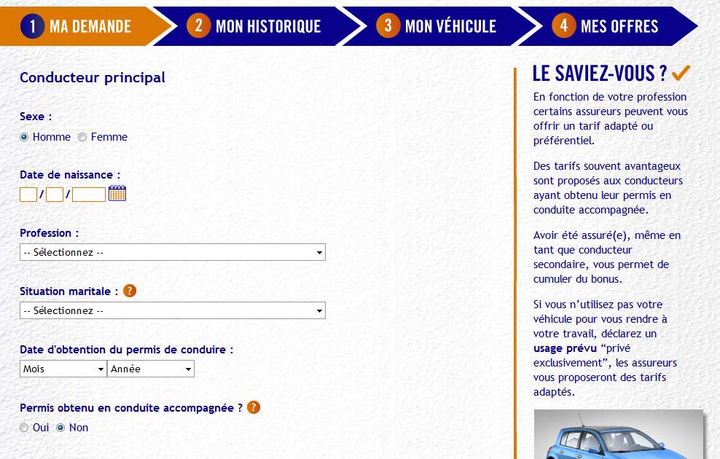
Content Display Management

Slide 4


The story
Effective Content Display
Content Management
Labels
Layout & images
Clean code
Strong Quality
Easy Maintenance
using APT Tooling
APT Engine
APT Processors
Generate technical code
Generate reports
Generate patterns
based on i18n
@Message
@MessageBundle
Dedicated APT Processors
https://github.com/lesfurets/ez18n

Slide 5
Improved i18n for text display

Slide 6
Java i18n pattern
The JDK default tooling to:
Dynamically bind the content
Usable for Texts, but also CSS and images (urls)
Tooling :
java.util.ResourceBundle : for .properties reading
java.util.MessageFormat : tiny templating
.properties files with naming pattern

Slide 7
java.util.ResourceBundle
The .properties loader for a given Locale
Key / Value in .properties
Naming convention for the storage
Messages_en_EN.properties
Language
Country

Slide 8


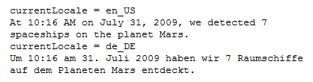
java.util.MessageFormat
Tiny templating
format(“<pattern>”, args)
Date, numbers are formatted according to the Locale
Options, conditional values easy to use

Slide 9
.properties issues
Low quality control
Keys are strings in the code
Poor IDE support
No warning on unused or wrong keys
Encoding Hell
use \uxxxx or you’re in trouble
Forces you to maintain two files in sync
key declaration / value in .properties
Key usage in the .java files

Slide 10
Improved i18n

Slide 11
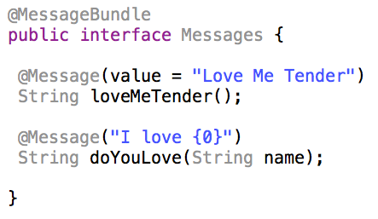

Ez18n : improved i18n
Interfaces representing each .properties
The methods acts as keys
Messages.java
Messages.properties

Slide 12
Annotations and Code generation
Same pattern as in GWT, but for J2SE
New Annotations in the code :
@MessageBundle to mark interfaces
represents a ResourceBundle
@Message to mark methods
represents a localization key
Generate :
.properties file (for ‘default’)
A ResourceBundle for each .properties
Manage other languages out-side your code

Slide 13
Improved i18n benefits
Now you can
Refactor your keys
Maintain the ‘default’ in Java
Never change a .properties file for default locale
And use it with other libs:
GWT (done on GitHub)
Even JQuery, Dojo, CoffeeScript (planned)
We called that ez18n

Slide 14
APT to generate .properties and ResourceBundle classes from annotations

Slide 15
Behind the scene How APT works

Slide 16
APT basics
APT - Annotation Processing Tool
Kind of old-school pre-processing
Standard in JDK6+ (JSR 269)
No runtime overload
Based on annotations in source code
Standard since JDK 1.6 (available in Sun JDK 1.5)

Slide 17


APT annotations
Use @Retention, @Target

Slide 18
APT Processors
javax.annotation.processing.Processor
Code parsing similar to Reflection
No need of compiled code
Some limitations
2 key elements :
@SupportedAnnotationTypes to declare the matching annotations
FileObject : the future generated file

Slide 19
SPI Discovery
SPI - Service Provider Interface
Is a built in way to discover Classes at runtime
Based on Interface implementation
@see java.util.ServiceLoader
/META-INF/services/
javax.annotation.processing.Processor

Slide 20
Similarities with java.lang.reflect
Java.lang.reflect | Javax.annotation.processing
java.lang.Class | TypeElement
Constructor | ExecutableElement
Field, Parameter | VariableElement
Method | ExecutableElement
java.lang.Package | PackageElement
NO Class.newInstance()
NO instanceOf, NO isAssignable()
NO getConstructor, getMethod, …
Weak inheritance support

Slide 21
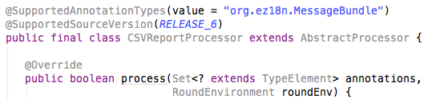
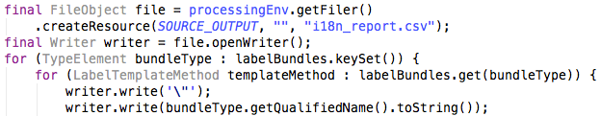
Processor code sample
Processor declaration
Use a FileObject to generate the content

Slide 22
APT command line
javac
-cp $CLASSPATH
-proc:only
-encoding UTF-8
-processor $PROCESSOR
-d $PROJECT_HOME\target\classes
-s $PROJECT_HOME\target\generated-sources\apt
-sourcepath $SOURCE_PATH
-verbose
$FILES
Or -proc:none
processors fqcn list
optional

Slide 23
APT tooling
Maven integration
maven-processor-plugin (google-code)
Maven java compiler simply
Ant integration
javac
IDE integration
Extend the JDK compilation options

Slide 24
APT usages
Generate required repetitive code :
Not always possible at runtime
Unit tests, JMX declarations
Utility code with coverage and debug
Build your reports on your code
Your metrics without runtime overload
Even fail the build if you want !

Slide 25
One or Two phase compilation
One phase :
APT runs during the compilation
Generated code is directly produced as bytecode (.class)
Harder to debug (no .java created)
Two phases : “proc:only”
javac with proc:only then with proc:none
Creates .java files in the sourcepath

Slide 26
Problems with APT
Beware of the “Generate” golden hammer
generate needed code
APT Processors can be tricky:
hard to test / maintain
bad error management (hidden errors !)
Not really (well) documented
No built-in templating mechanism
Enforced file path creation
Beware of maven parallel builds
Because javac is not thread safe

Slide 27
It’s time to convince your team
APT parses the source code to generate
Java Files & .class, Reports (.csv, …)
Build log information or even build failures
It allows you to have a source level DSL
Annotate your code & Generate the plumbing
Compile / Debug the generated code
APT framework is compact

Slide 28
Go deep in APT usage with Ez18n

Slide 29
Demo
The Stock-watcher available on
http://github.com/lesfurets/ez18n
In the ez18n-webapp module
Derived from a GWT Sample
With a desktop browser
With a mobile browser

Slide 30
Ez18n - Big picture

Slide 31
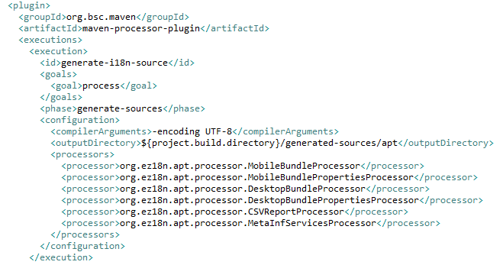
Ez18n - APT chaining
5 APT processors to obtain the default pattern
Optional CSV files for analysis/tooling

Slide 32
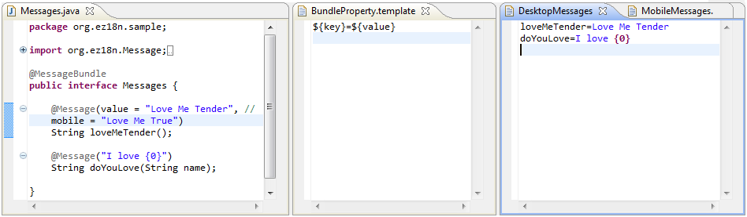
From Messages to DesktopMessages.properties
One property file per interface with @MessageBundle
One property entry per method with @Message

Slide 33
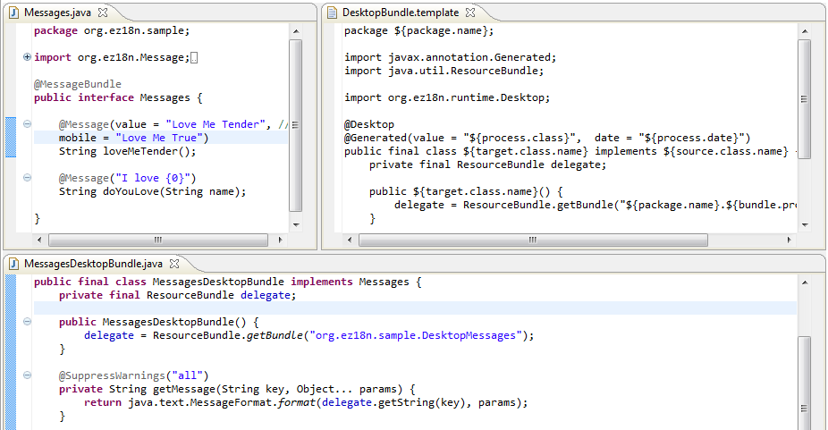
From Messages to MessagesDesktopBundle.java (1/2)

Slide 34
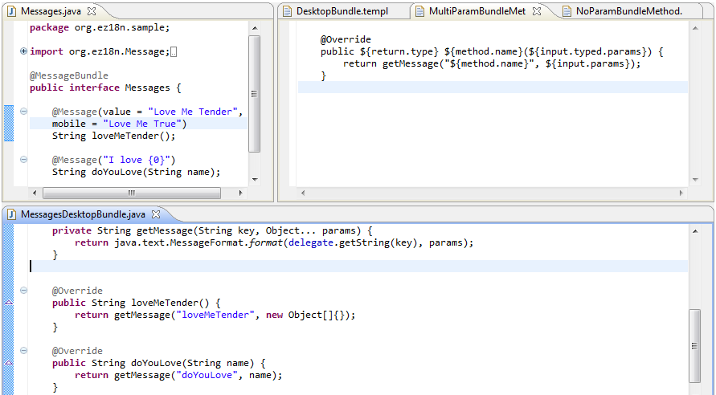
From Messages to MessagesDesktopBundle.java (2/2)

Slide 35
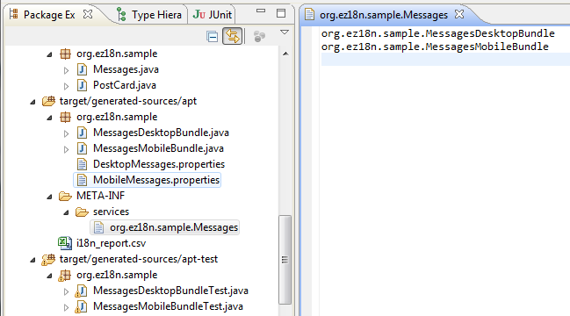
From Messages to META-INF/services/org.ez18n.sample.Messages
Using META-INF/services to inject the mobile & desktop implementation
The two implementations could be filtered at runtime using annotations and java.util.ServiceLoader
@Mobile
@Desktop

Slide 36

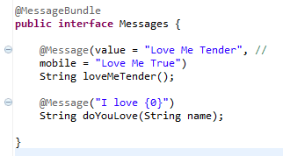

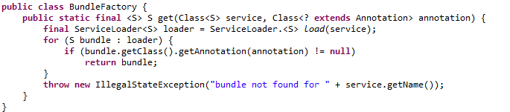
A factory for the Messages implementations
Using java.util.ServiceLoader to inject the interface with @MessageBundle
@Desktop and @Mobile used to filter the injection result

Slide 37
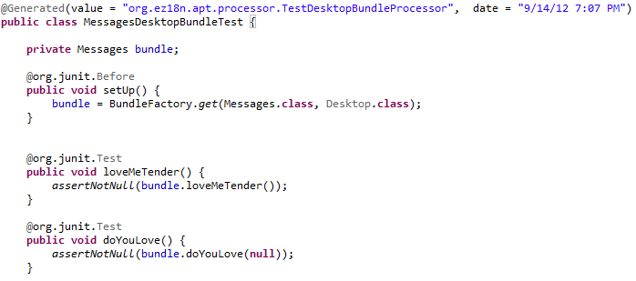
Client code sample with JUnit
Some basic JUnit test using the API
The unit tests are generated using APT too ☺
BundleFactory.get(…) usage in the test @Before to retrieve the bundle implementation

Slide 38



Ez18n - Summary
Maven, javac
Injection & APT

Slide 39

If you’d like a JSR for ez18n please tell us !
Ez18n =
@Message
@MessageBundle
Set of Processors

Slide 40
APT Adoption
“As the lead engineer on JSR 269 in JDK 6, I'd be heartened to see greater adoption and use of annotation processing by Java developers.”
Joseph D. Darcy (Oracle)

Slide 41
APT JDK 8
possibilité d’ajouter une annotation sur les types d’objets (JSR 308)
possibilité de répéter une annotation sur une déclaration (JEP 120)
portage de l’API “javax.lang.model” au runtime pour qu’elle ne soit pas disponible uniquement à la compilation (JEP 119)
Voir les notes : http://blog.soat.fr/2012/11/devoxx-2012-jsr-308-annotations-on-java-types/

Slide 42
JavaOne 2012 APT virtual mini-track
Sessions
Advanced Annotation Processing with JSR 269
Jaroslav Tulach
Build Your Own Type System for Fun and Profit
Werner Dietl and Michael Ernst
Annotations and Annotation Processing: What’s New in JDK 8?
Joel Borggrén-Franck
Hack into Your Compiler!
Jaroslav Tulach
Writing Annotation Processors to Aid Your Development Process
Ian Robertson
Thanks to
Joseph D. Darcy (APT spec lead) - https://blogs.oracle.com/darcy/

Slide 43


Ez18n is on GitHub Just fork it !
Thank you !
https://github.com/lesfurets/ez18n

